Slide 1
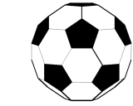
מסלולים קצרים ביותר
(על גבי פאונים!)
30/1/2012
איגור טוביס

Slide 2
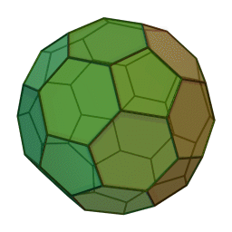
על מה נדבר
מסלולים קצרים ביותר
איך נראה מסלול קצר ביותר על גבי פאון, תכונות...
איך מוצאים מסלול קצר ביותר מנק' לנק' על גבי פאון
האם ניתן למצוא מסלול קצר ביותר המקיף פאון
ועוד...

Slide 3
אך נתחיל מחידה
מסלולים קצרים ביותר
לפניכם חדר (6x6x30)
עם נורה על קיר צידי, באמצע הקיר, 1 מ' מהתקרה
ושקע על הקיר הנגדי, באמצע הקיר, 1 מ' מהרצפה.
ויש לכם חוט חשמל שארכו 34.5 מ'.
חברו בין הנורה לשקע,
כך שהחוט עובר רק
בצמוד לקירות
3
1
1
3
30

Slide 4

נסיון לפתרון
מסלולים קצרים ביותר
נרד מהשקע לרצפה, נעביר את החוט ונעלה חזרה לנורה
אבל... 30+1+5=36 מ'. ולנו יש רק 34.5
5
1
30

Slide 5
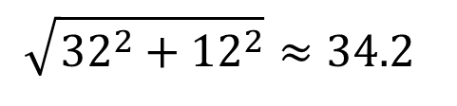
פתרון לחידה
מסלולים קצרים ביותר
נפרוש את החדר...
נקודות למחשבה:
  בין 2 נק' עובר
  קו ישר אחד
  האם אפשר
  לפרוש אחרת?
$$\sqrt{{32}^{2}+{12}^{2}}≈34.2$$
32
12

Slide 6
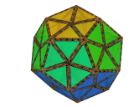
מציאת הרשת (net)
מסלולים קצרים ביותר

Slide 7
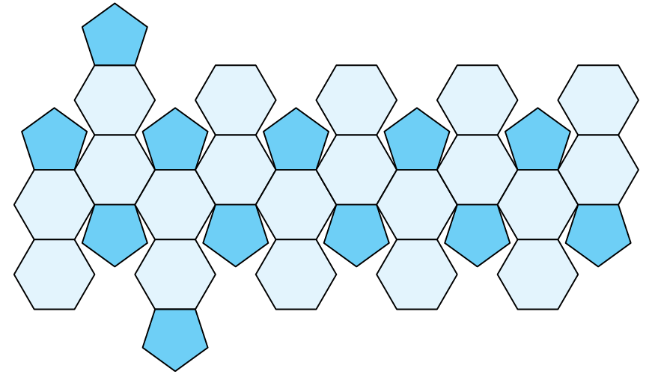
הגדרה
הרשת (net)
הרשת היא פרישה של הפאון, כאשר
  שפת הרשת הינה מצולע אחד קשיר
  כל פאה של הפאון, מופיעה ברשת, כולל צלעותיה
  פאות סמוכות בפאון הן גם פאות סמוכות ברשת
  וללא חפיפות (overlaps)
הרשת בעצם מתקבלת ע"י חיתוך הפאון לאורך כמה מצלעותיו.
טוב מראה עיניים... קישור

Slide 8
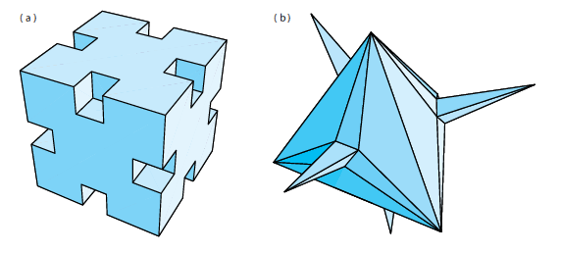
האם לכל פאון יש רשת?
הרשת (net)
האם לפאונים הבאים ישנה פרישה לרשת?
מסתבר שלא...

Slide 9
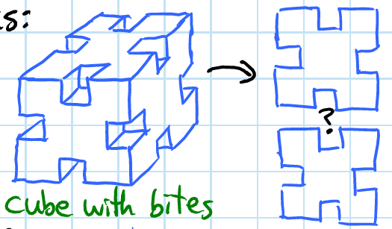
למה אין רשת?
הרשת (net)
נסתכל על 2 פאות סמוכות של הקוביה הקעורה
בכל חיתוך, בכל שקע, יש 4 ריבועים לפרוש, אך מקום רק ל- 2
עד היום, כל הפאונים שהוכח כי אין להם רשת הינם פאונים לא קמורים.
ומה לגבי הפאונים הקמורים?

Slide 10
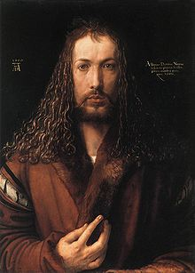

בעיית Durer
הרשת (net)
"האם לכל הפאונים הקמורים יש רשת?"
  זו שאלה פתוחה
ניתן להניח הנחות מקלות:
  להרשות חיתוך לא לאורך הצלעות
  אך עדיין, ללא חפיפות
  במקרה כזה, מתקבלת רשת כללית
  (general net), ואז ישנן כמה שיטות
  לפרוש כל פאון קמור
אנו נציג 2 שיטות ליצירת רשת, שתיהן מתבססות על מציאת המסלול הקצר ביותר על גבי פאון.
בדרך, נראה קשר לדיאגרמת וורונוי ולציר האמצעים
Albrecht
Dürer
1471-1528

Slide 11
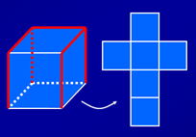
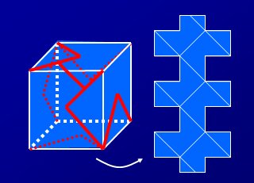
חידוד - סוגי רשתות
הרשת (net)
פרישה לרשת ע"י חיתוך לאורך הצלעות -> רשת
פרישה לרשת ע"י חיתוך כללי -> רשת כללית

Slide 12
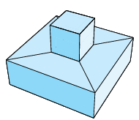
תרגיל
הרשת (net)
מצא את הפרישה של הפאון הבא:

Slide 13
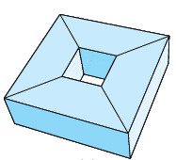
תרגיל
הרשת (net)
ועוד אחד:

Slide 14
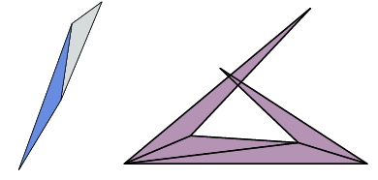
תרגיל
הרשת (net)
וכעת, האם ניתן לפרוש טטראהדר כך שתהיה חפיפה?
כלומר, אם קיימת פרישה לרשת (ללא חפיפה), לא בהכרח אומר שכל פרישה של אותו גוף תהיה ללא חפיפה

Slide 15
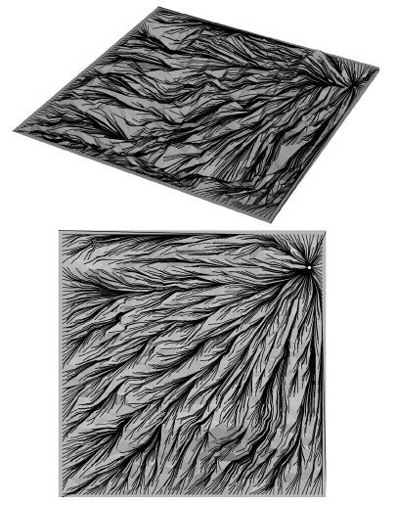
מסלולים קצרים ביותר (Shortest Paths)
מסלולים קצרים ביותר

Slide 16
הגדרה
מסלולים קצרים ביותר
מסלול קצר ביותר על גבי פאון P, מנק' x לנק' y הינו עקום אשר מחבר את x ל- y על P, כך שאורך העקום הנמדד על גבי הפאון הינו הקצר ביותר מבין אלו המחברים בין x ל- y על גבי P.
האם המסלול יחיד?
  למשל, מנק' על תיבה, לנק' הנגדית לה
  כמובן שלא, ואנו נעזר בכך בהמשך

Slide 17
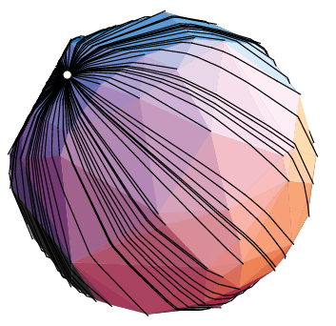
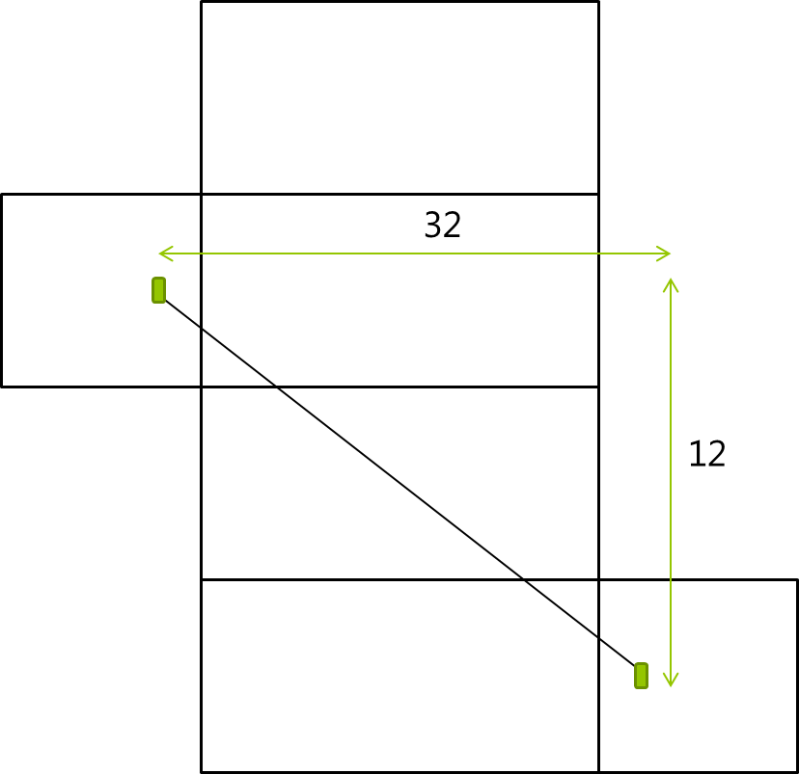
תכונות
מסלולים קצרים ביותר (מק"ב)
למסלולים קצרים ביותר על גבי פאון 3 תכונות מעניינות
  מק"ב לעולם לא חוצה את עצמו (טריוויאלי)
  מלבד להתחלה וסוף, מק"ב לא יעבור דרך קדקד (במקרה הכללי)
  אם מק"ב עובר דרך נק' על צלע e של הפאון, אז לאחר פרישה של 2 הפאות הסמוכות לצלע e, 2 הקטעים העוברים דרך e יוצרים קו ישר (הזכרו בחידה)

Slide 18
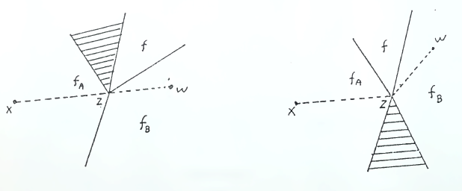
הוכחת התכונה השניה
מסלולים קצרים ביותר (מק"ב)
התכונה: מלבד להתחלה וסוף, מק"ב לא יעבור דרך קדקד
הוכחה, על דרך השלילה:
  נניח כי המסלול מ- x ל- w עובר דרך
  הקדקד z, והפאות הסמוכות ל- z
  הן f_{A}, f_{B}, f.
  בה"כ, נניח שפרשנו את הקיפול לאורך הצלע
  בין f_{A} ו- f_{B}, וקיבלנו קו ישר בין x ל- w.
  אבל, אנחנו נעדיף את הקיפול השני -
  (f_{A}, f), ואז (f, f_{B}), כי אותו מסלול אשר
  התקבל מהקיפול הראשון, עכשיו אפשר
  לקצר!
מ.ש.ל

Slide 19
הוכחת התכונה השלישית
מסלולים קצרים ביותר (מק"ב)
התכונה: אם מק"ב עובר דרך נק' על צלע e של הפאון, אז לאחר פרישה של 2 הפאות הסמוכות לצלע e, 2 הקטעים העוברים דרך e יוצרים קו ישר
הוכחה:
  אם בפרישה, 2 המקטעים
  המתחברים ל- e אינם
  יוצרים קו ישר, אז נוכל לבנות
  מסלול יותר קצר ע"י קו ישר
  ולקפל בחזרה
  בסתירה לכך שזהו המק"ב

Slide 20
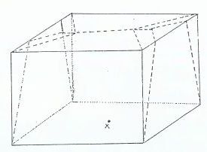
Cut Locus – C(x)
מסלולים קצרים ביותר
או ridge tree (שריר & שור - 1986)

Slide 21
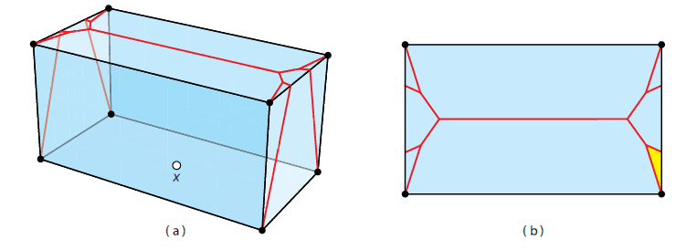
הגדרה
Cut Locus
C(x), ה- Cut Locus:
זהו סט הנק' אשר ישנו יותר ממק"ב אחד מ- x אליהן.
מזכיר קצת את ציר האמצעים (ה- Medial Axis)
  קב' הנק' אשר מרוחקות במידה שווה מ- 2 נק' על "השפה" שהיא x המשוכפל
הפאה העליונה

Slide 22
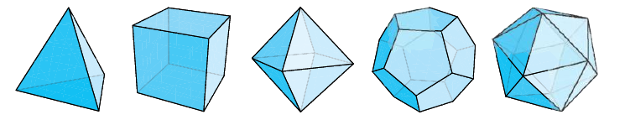
תרגיל: לוקוסים לדוגמה
Cut Locus
מהם ה- C(x) של פאוני אפלטון, עבור x שהוא קדקד הפאון?
אינטואיציה:
  על הפאות הצמודות ל- x, יש רק מק"ב יחיד!
  הפאות האחרות – חצויות ל- 2 או חצויות ע"י חוצי הזוויות (=רדיוסי המעגל החוסם)
x
x

Slide 23
ובחזרה למק"בים
Cut Locus
לו ידענו את ה- Cut Locus מנק' x מסוימת של פאון, יכולנו למצוא את המק"ב לכל נק' y!
  נאתר באיזו פאה נמצאת נק' y
  נאתר את האזור של C(x) שבו y נמצאת
  נפרוש את הפאון לאורך הפאות בהן עובר האזור של C(x)
  נחבר את x ו- y בקו ישר!
הסיבה: כל נק' לאורך מק"ב היא
מק"ב, ולכן לא חוצים C(x)
לאורך מק"ב
y
x
y

Slide 24
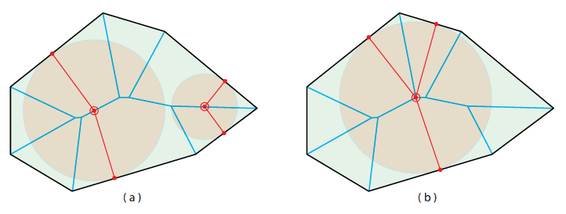
ואף יותר מזה...
Cut Locus
משפט: לכל נק' x על פאון קמור P, ה- C(x) הינו עץ, שענפיו הם מקטעים ישרים על פאות, והעלים הם הקדקדים של P.
  לא נוכיח, אך ניזכר בציר האמצעים, שגם הוא עץ, אשר עליו הם קדקדי P.

Slide 25
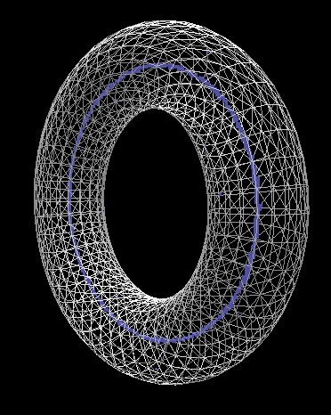
האם ייתכן שב- C(x) יהיה מעגל?
Cut Locus
רק אם הגנוס > 0...
אם הגנוס הוא אפס, ויש מעגל,
  אז לא נוכל להגיע אל תוך המעגל
  מבלי לחצות את C(x), בסתירה לכך
  שזה מק"ב
  אם הגנוס > 0, אז זה אפשרי
x

Slide 26
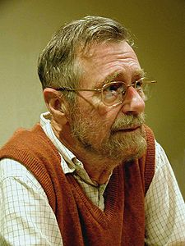
אלגוריתמים למציאת מק"ב
מסלולים קצרים ביותר

Slide 27
אלגוריתם למציאת מק"ב מ- x
מק"ב - אלגוריתמים
אז שוב - אנו מעוניינים במק"בים על גבי פאון. לצורך כך,
שלב ראשון: נחשב את העץ C(x)
שלב שני - בהנתן נק' y:
  נפרוש את הפאון
  נחבר את x ו- y בקו

Slide 28
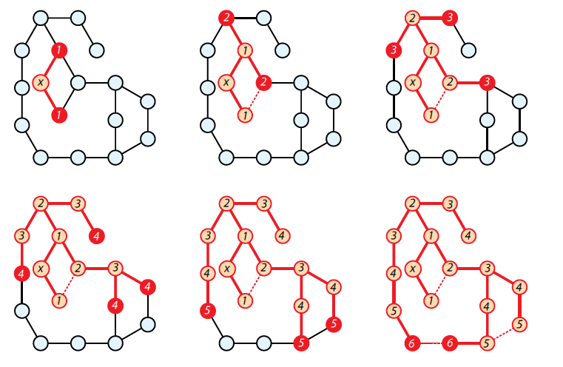
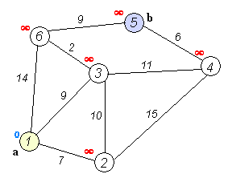
אלגוריתם דייקסטרא
מק"ב - אלגוריתמים
ניזכר כי אלג' דייקסטרא בגרף מישורי רגיל, בנוי כך שהוא שומר במהלך ריצתו חזית של כל הצמתים אשר מועמדים להיות הקרובים ביותר לנק' המוצא
כאשר, משקל קשת מ- u ל- v = המרחק בין u ו- v.
O(|E|+|V|log|V|)

Slide 29
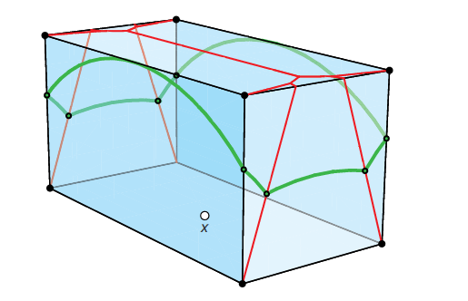
אלגוריתם דייקסטרא – הכללה לפאון
מק"ב - אלגוריתמים
כעת, על האלג' לשמור חזית רציפה
למשל, עבור התיבה של 1x1x2, מצויירת החזית עבור כל הנק' שהן במרחק 3/2 מ- x
נשים לב כי החזיתות הם בעצם קשתות מעגליות הנפגשות:
  או על צלע של הפאון
  או על C(x)
אם נעקוב אחר התקדמות
נק' מפגש אלו, נמצא את C(x)
ה-events:
  קשת שמגיעה לצלע
  קשת שמתנגשת עם קשת אחרת

Slide 30
אלגוריתם דייקסטרא – הכללה לפאון
מק"ב - אלגוריתמים
קצת היסטוריה:
  אלג' זה פותח לראשונה במאמר מ- 1987 (Mitchel, Mount & Papadimitriou) – O(n²logn)
  אלג' משופר ב- O(n²) הוצג ב- 1997 (ממנו לקוח האיור)
  לבסוף, הגיעו גם לזמן הריצה האופטימלי
  של אלג' דייקסטרא ב- 2008,
  שרייבר & שריר – O(nlogn)
  4 קשתות (מקופלות)

Slide 31
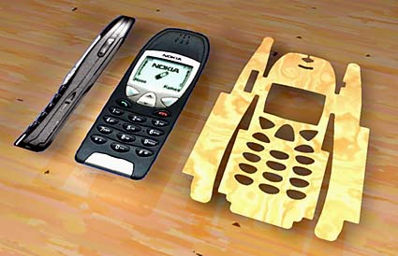
חישוב רשתות כלליות
חישוב רשתות
(general nets)

Slide 32
2 שיטות עבור פרישה לרשת כללית
חישוב רשתות
כעת, שאנחנו יודעים למצוא את C(x), נציג את 2 השיטות לחישוב פרישות:
  פרישות כוכב (star unfolding)
  פרישות מקור (source unfolding)

Slide 33
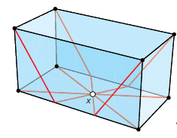
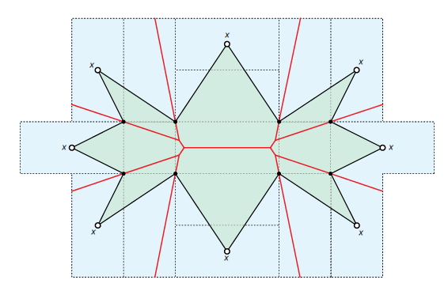
הגדרה
חישוב רשתות
פרישת כוכב U*(P):
  מקבעים נק' כללית x,
  מוצאים את המק"בים ממנה לקדקד הפאון
  חותכים לאורך המק"בים
הכוכב (השטח האפור) הוא הפרישה
כמה קדקדים יש למצולע המתקבל לאחר פרישת כוכב?
  אם לפאון P יש n קדקדים, אז הפרישה U*(P) היא מצולע עם 2n קדקדים:
    n קדקדים מקוריים
    n עותקים של x

Slide 34
כמו מה זה נראה?
חישוב רשתות
אם נסתכל על כל השכפולים של קדקד x כאתרים, הרי C(x) הוא בדיוק דיאגרמת וורונוי!
וזה היגיוני. בין כל x מקומי עד ל- C(x), בשטח האפור, נמצאות כל הנק'
אשר x המקומי
הכי קרוב אליהן

Slide 35
תרגיל: פרישות כוכב
חישוב רשתות
מהי פרישת הכוכב של טטראהדר, עבור x שהוא קדקד?
x
x
x
x

Slide 36
תרגיל: פרישות כוכב
חישוב רשתות
ושל קוביה?
x
x
x
אחורה
אחורה
1
x
x
3
שמאל
4
5
1
למעלה
2
בסיס
7
6
2
4
5
בסיס
שמאל
7
3
x
x
6
x

Slide 37
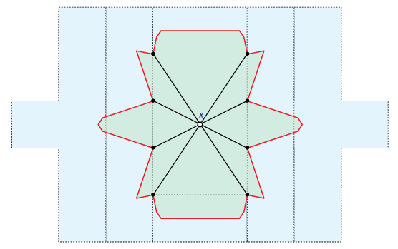
הגדרה: פרישת מקור
חישוב רשתות
פרישת מקור U^{s}(P): מתקבלת מחיתוך הפאון לאורך C(x)

Slide 38
זה מתאים
חישוב רשתות
היות ו- 2 הפרישות מתארות את שפת P - שתי הפרישות הינן חופפות בגזירה (scissors congruent)
ויתרה מכך – פשוט נחתוך את פרישת הכוכב לאורך C(x), נסדר מחדש, ונקבל בדיוק את פרישת המקור (וההפך)
  וזה היגיוני – הגבולות הם C(x) והמק"בים מ- x לקדקדים

Slide 39
תרגיל*: רשתות חופפות
חישוב רשתות
האם ייתכן שפרישת מקור ופרישת כוכב יהיו חופפות?

Slide 40
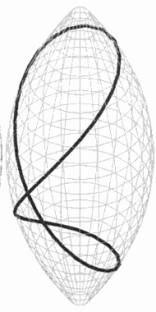
מסילות גאודזיות
geodesics
וקוואזי-גאודזיות

Slide 41
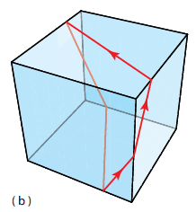
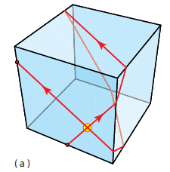
הגדרה:
geodesics
מסילה גאודזית – זהו מסלול על גבי פאון אשר באופן מקומי הינו מק"ב
  עבור כל 2 נק' קרובות מספיק
הערות:
  לא בהכרח מסלול סגור
  מסילה גאודזית יכולה לחצות את עצמה
    זו מסילה לא פשוטה
אינטואיציה:
  אלו מק"בים המקיפים את הפאון

Slide 42
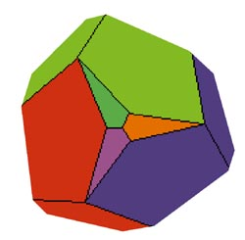
מציאת מסילה גאודזית פשוטה
geodesics
לפי משפט גאוס-בונט, סכום העקמומיות מכל צד של המסילה הינו 2π.
עבור פאון כללי, ומסילה אשר לא עוברת בקדקדים:
  מה ההסתברות שבקדקדים (כלליים!) מכל צד של המסילה תצטבר עקמומיות של בדיוק 2π?
אפס!
ולכן ההסתברות לקיום מסילה גאודזית
פשוטה וסגורה על פאון כללי הינה אפס!
אלא אם הפאון הוא במקרה קוביה...

Slide 43
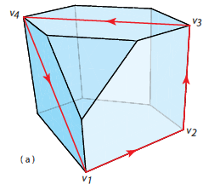
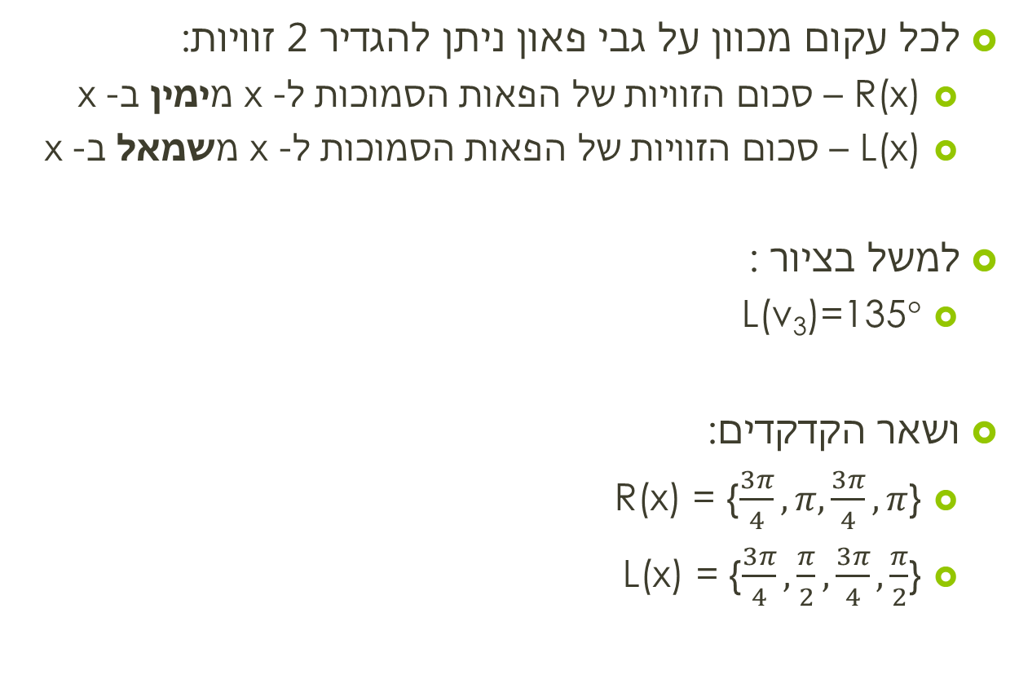
זוויות צמודות:
geodesics
לכל עקום מכוון על גבי פאון ניתן להגדיר 2 זוויות:
  R(x) – סכום הזוויות של הפאות הסמוכות ל- x מימין ב- x
  L(x) – סכום הזוויות של הפאות הסמוכות ל- x משמאל ב- x
למשל בציור :
  L(v₃)=135°
ושאר הקדקדים:
  R(x) = {$\frac{3π}{4},π,\frac{3π}{4},π$}
  L(x) = {$\frac{3π}{4},\frac{π}{2},\frac{3π}{4},\frac{π}{2}$}
45°
90°

Slide 44
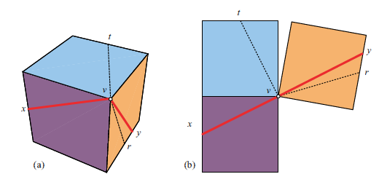
הגדרה: מסילה קוואזי-גאודזית
geodesics
אם מסלול מגיע לקדקד,
  ניתן להמשיך אותו בכל דרך וזה יהיה מק"ב
  פשוט נפרוש בהתאם
  זהו לא מק"ב אמיתי, כי זו לא פרישה אמיתית, ולכן אין סתירה לתכונת המק"ב לא לעבור דרך קדקד
אם לכל אורך המסילה, R(x)≤π ,L(x)≤π - אז נקרא למסילה העוברת בקדקד – quasi-geodeic

Slide 45
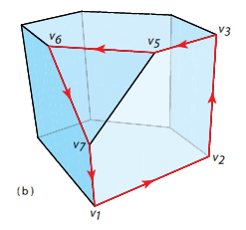

האם זוהי מסילה קוואזי-גאודזית?
geodesics
לא: L(v₅) =L(v₇) = $\frac{3π}{4}+\frac{π}{3}>π$
אינטואיציה:
  במקרה כזה, ניתן להגיע מ- v₅ ל- v₇ יותר מהר
60°
135°

Slide 46
משפט Lyusternik-Schnirelmann
geodesics
לכל פאון קמור יש לפחות 3 מסילות קווזי-גאודזיות פשוטות, סגורות ונפרדות.
אלג' למציאת אפילו מסילה אחת כזאת - בעיה פתוחה.
המשפט תקף גם לגופים חלקים

Slide 47
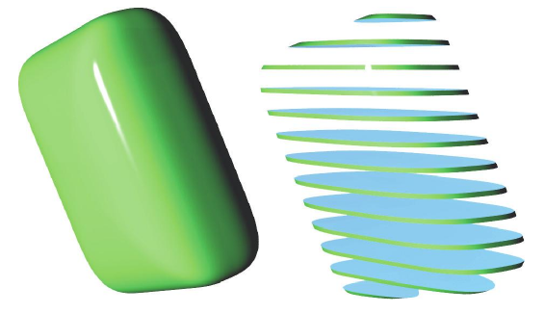
ובכל זאת
geodesics
נסתכל על גוף חלק כללי (קמור)
  נפרוס אותו ל- ∞ פרוסות (ו- 2 נק' בקצוות)
  נצמצם את הפרוסות לכדי עקומות
  נתחיל לבצע לכולם קיצור עקומה על גבי הפאון המקורי
לפי משפט גאוס-בונט, לגוף סה"כ עקמומיות השווה4π

Slide 48
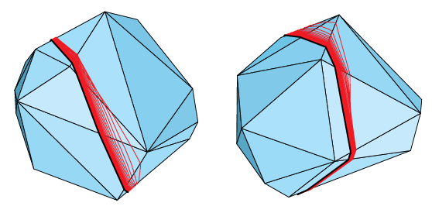
ובכל זאת (המשך)
geodesics
לכן, בהכרח אחד העקומים שיווצר יחלק את העקמומיות ל- 2π בכל צד
=> מסילה גאודזית!
כל שאר המסילות יצמטצמו לנק', חוץ ממסילה זו,
  הם "יחליקו מהפאון"
הוכחנו כי קיימת לפחות
מסילה גאודזית אחת!

Slide 49
תקף גם לפאונים
geodesics
ניתן לנסות ולמצוא את המסילה באופן נומרי
  אך כמה זמן זה ייקח, והאם בכלל השיטה תתכנס – אין לדעת.

Slide 50
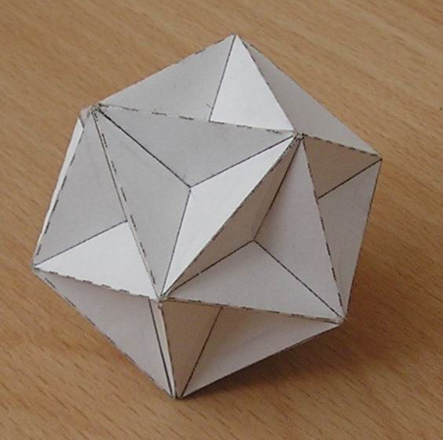
תודה על ההקשבה
מסלולים קצרים ביותר

